Slide 1
舵機與蜂鳴器的使用
講師：蔡佳倫

Slide 2
舵機
舵機是一個可以旋轉的轉動器
常見的舵機是SG90
SG90的三條線分別是黃、紅、棕，對應訊號、電源、接地
舵機的啟動，通常會用到函式

Slide 3
何謂函式庫
函式庫你可想像成拿別人寫好的程式來使用
通常是.h的檔案
引入的方式通常是#include <函式名稱>或是#include “函式名稱”，我們有很多常用的函式庫都可以用

Slide 4

點Library

Slide 5
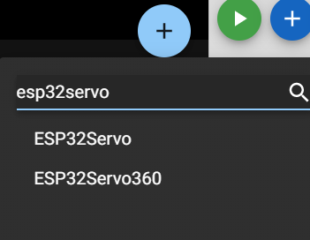
加入esp32servo

Slide 6
舵機函式庫的使用
最前面要引用
#include <ESP32Servo.h>
外部宣告一個舵機的變數
Servo servo11;
宣告這個舵機插在11腳位
servo11.attach(11);
轉到指定角度
servo_11.write(30);
PS.舵機記得給個等待時間，不然還沒轉到你可能就又進行下一個動作

Slide 7
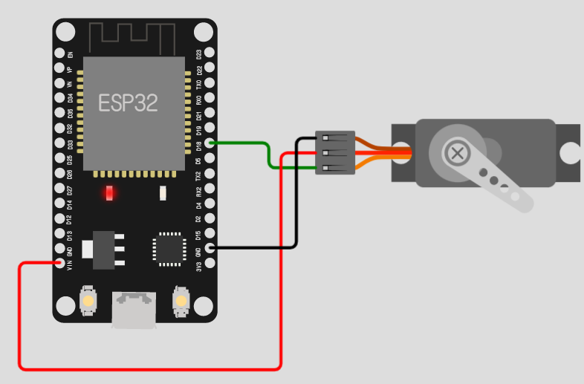
舵機

Slide 8
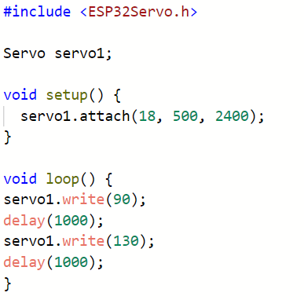
程式碼

Slide 9
機器人
https://www.bilibili.com/video/av30479520/

Slide 10
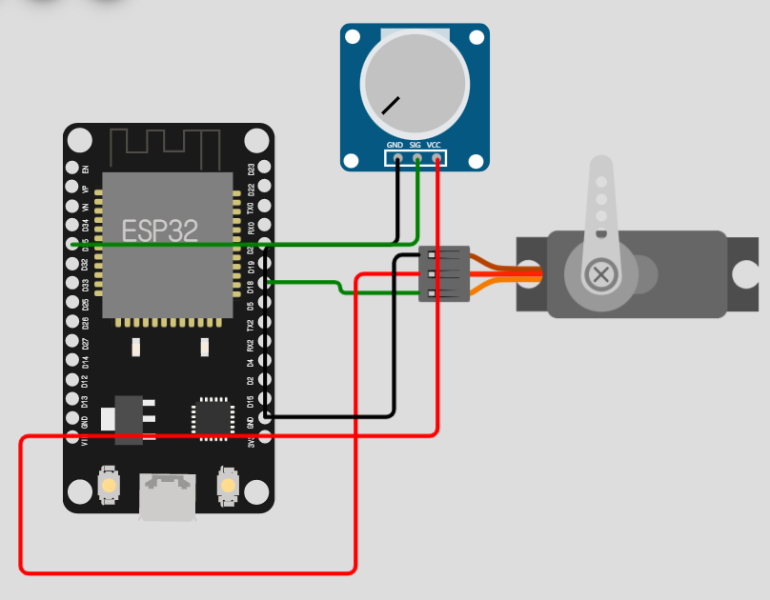
舵機與可變電阻

Slide 11
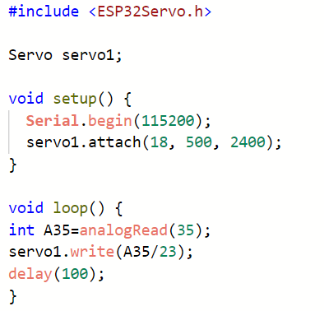
程式碼

Slide 12
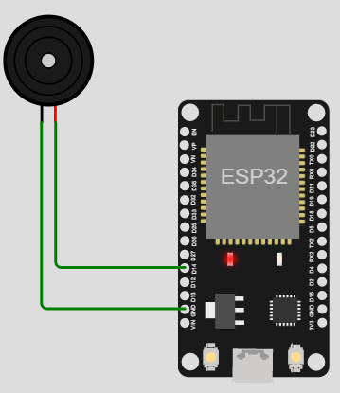
接在腳位14

Slide 13
點Library

Slide 14
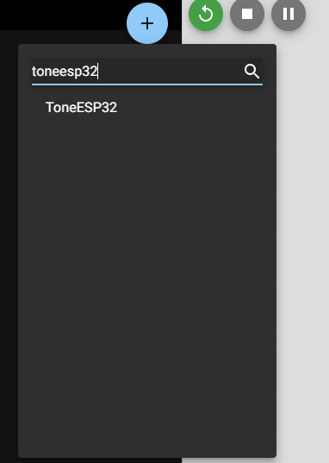
加入toneESP32

Slide 15
這個函式庫的網站
https://github.com/weedmanu/ToneESP32

Slide 16
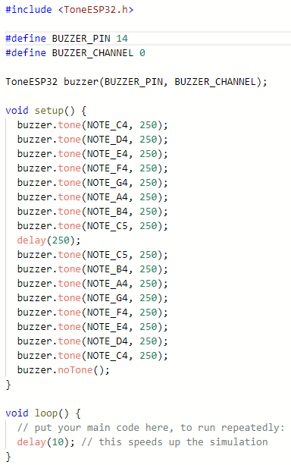
複製程式碼後修改pin後放入

Slide 17
函式庫解釋
引用到程式中
#include <ToneESP32.h>
修改pin #define BUZZER_PIN 14
因為蜂鳴器需要PWM 所以要指定channel
#define BUZZER_CHANNEL 0
宣告物件 ToneESP32 buzzer(BUZZER_PIN, BUZZER_CHANNEL);

Slide 18
函式庫解釋
撥放音NOTE_C5，時間為250
buzzer.tone(NOTE_C5, 250);
不發音
buzzer.noTone();

